Slide 1
SYLLABUS: 1- La scheda dell’ opera d’ arte / Inventární karta uměleckého díla 2- I generi artistici: il ritratto, il paesaggio.. / Umělecké žánry: portrét, krajina.. 3- Le tecniche, forme e colori / Techniky, formy a barvy 4- L’ identificazione dei personaggi / Identifikace postav 5- La posizione delle figure nel quadro / Pozice postav v obrazu 6- La descrizione della scena / Popsání scény 7- Gli stili e i periodi / Styly a období 8- L’ architettura / Architektura 9- La scultura / Sochařství 10- Gli attributi e i modelli iconografici / Atributy a ikonografické modely
Mgr. Susanna Z. H. Wagner, Ph.D.
L’ Italiano per storici dell’arte / Italština pro historiky umění

Slide 2
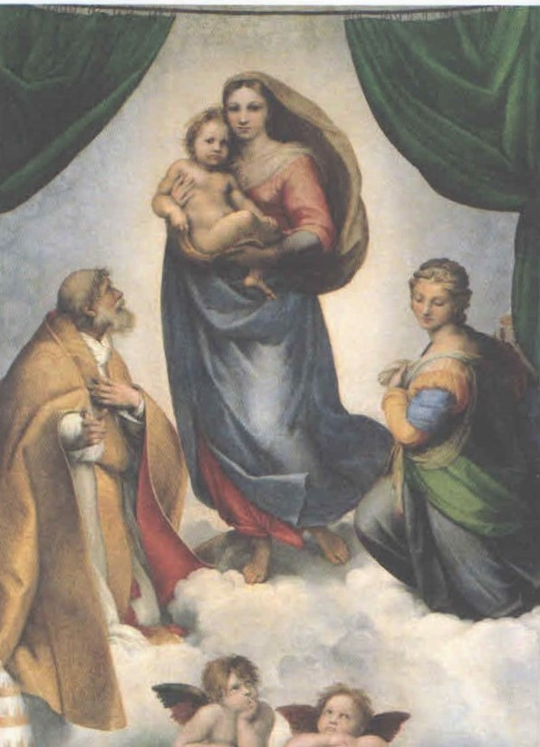
Verbi: Avere – io ho, Essere – io sono, Indossare – io indosso, coprire – io copro.
Preposizioni: in, a, su, di, da, con, tra, fra.

Slide 3
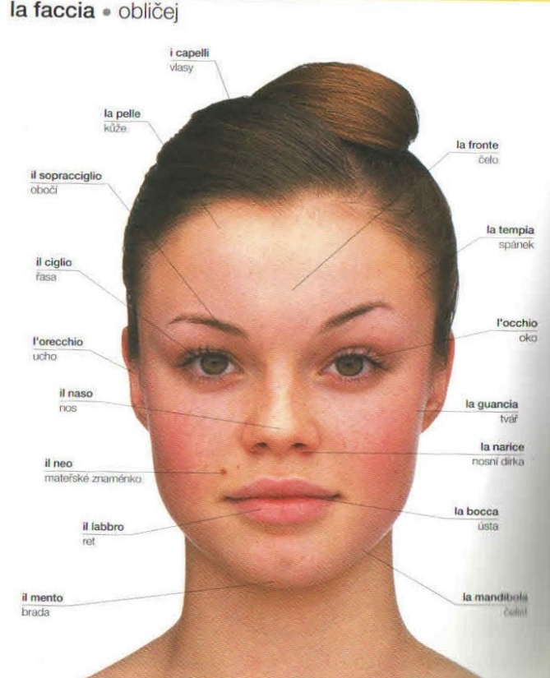
CHE ASPETTO HANNO I PERSONAGGI DEL QUADRO ?
Notes:
COME SONO I PERSONAGGI ?

Slide 5
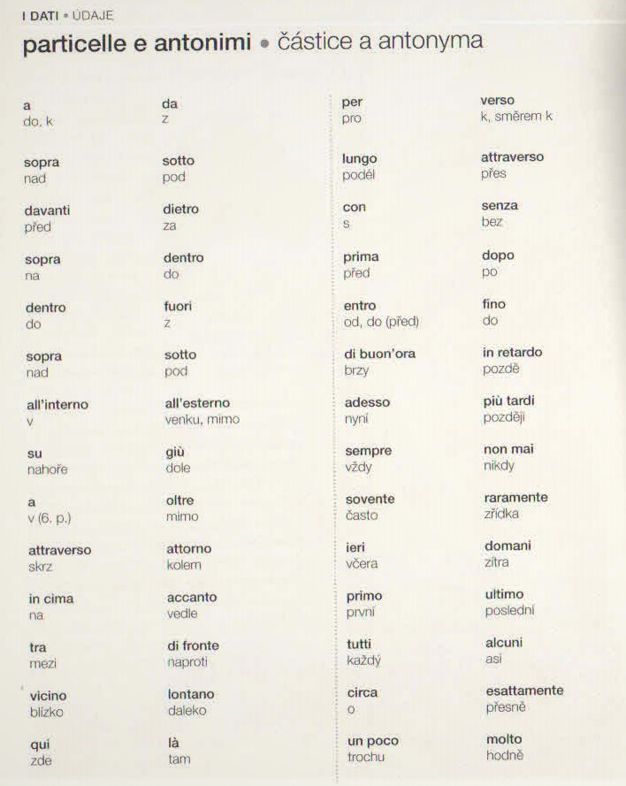
LE PREPOSIZIONI DI LUOGO

Slide 6
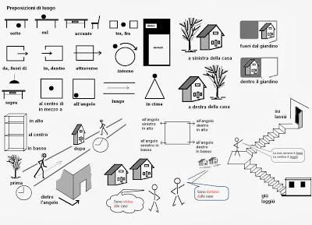
LA GRAMMATICA: LE PREPOSIZIONI DI LUOGO

Slide 8
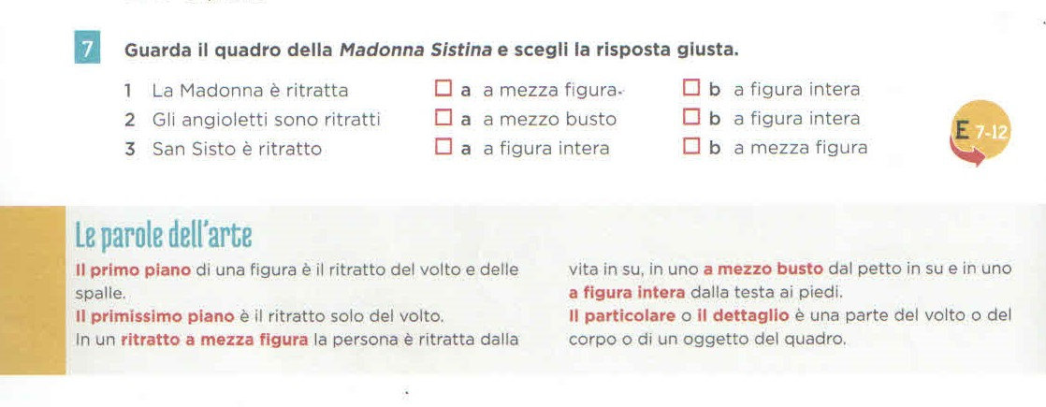
DEFINIZIONI ED ESERCIZI

Slide 9
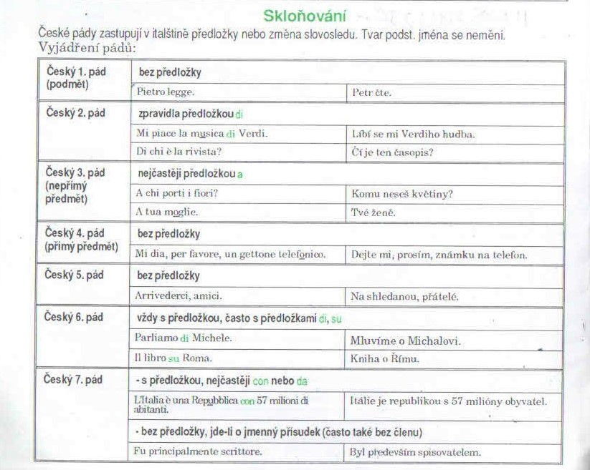

Slide 10
Le preposizioni articolate / Spojení předložek se členem určitým
V italštině se předložky a, da, su, di, in pojí se členem určitým a vytvářejí takzvané „preposizioni articolate“.
Číslo jednotné
A DA SU DI IN
mužský rod
il - al dal sul del nel
mužský rod
l’ - all’ dall’ sull’ dell’ nell’
mužský rod
lo - allo dallo sullo dello nello
ženský rod
la - alla dalla sulla della nella
ženský rod
l’ - all’ dall’ sull’ dell’ nell’
Číslo množné
A DA SU DI IN
mužský rod
i - ai dai sui dei nei
mužský rod
gli - agli dagli sugli degli negli
ženský rod
le - alle dalle sulle delle nelle
Například:
Parla (di + le) delle colleghe dell’ufficio
LE PREPOSIZIONI ARTICOLATE
di+il=del di+l'=dell' di+lo=dello di+i=dei di+gli=degli di+la=della di+le=delle
a+il=al a+l'=all' a+lo=allo a+i=ai a+gli=agli a+la=alla a+le=alle
da+il=dal da+l'=dall' da+lo=dallo da+i=dai da+gli=dagli da+la=dalla da+le=dalle
in+il=nel in+l'=nell' in+lo=nello in+i=nei in+gli=negli in+la=nella in+le=nelle

Slide 11
Le Preposizioni / Předložky
Vyjádření pádu v italštině
Zatímco v češtině skloňujeme koncovkami,
italština vyjadřuje pády pomocí předložek a členů.
1. pád předložku nemá
Io sono Maria.
Jsem Marie.
2. pád vyjadřujeme většinou předložkou DI
La lezione di italiano, sono di Praga.
Hodina italštiny, jsem z Prahy.
3. pád vyjadřujeme většinou předložkou A
Maria telefona a Paolo.
Maria telefonuje Pavlovi.
4. pád předložku nemá
Marina, che cosa prendi?
Martino, co si dáš?
Un espresso.
6. pád vyjádřujeme většinou předložkou SU, IN, DI
Parlano di lavoro.
Mluví o práci.
7. Pád vyjádřujeme DA, IN, CON
Sono con un amico. – Jsem s kamarádem.
Spojení předložek se členem určitým
LE PREPOSIZIONI ARTICOLATE di+il=del di+l'=dell' di+lo=dello di+i=dei di+gli=degli di+la=della di+le=delle | a+il=al a+l'=all' a+lo=allo a+i=ai a+gli=agli a+la=alla a+le=alle
da+il=dal da+l'=dall' da+lo=dallo da+i=dai da+gli=dagli da+la=dalla da+le=dalle | in+il=nel in+l'=nell' in+lo=nello in+i=nei in+gli=negli in+la=nella in+le=nelle

